Slide 1
随机森林
王一

Slide 2
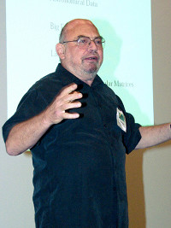
随机森林
Random Forest (RF)
Leo Breiman (1928-2005)于2001年发表
初学者最简便易用的现代学习算法
除了预测还有很多用途

Slide 3
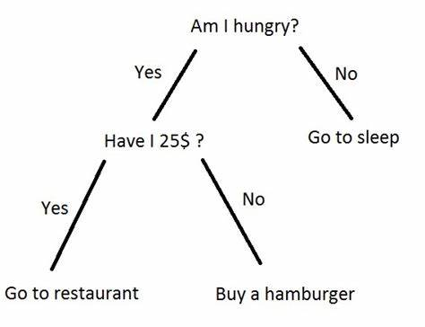
决策树 Decision Tree

Slide 4
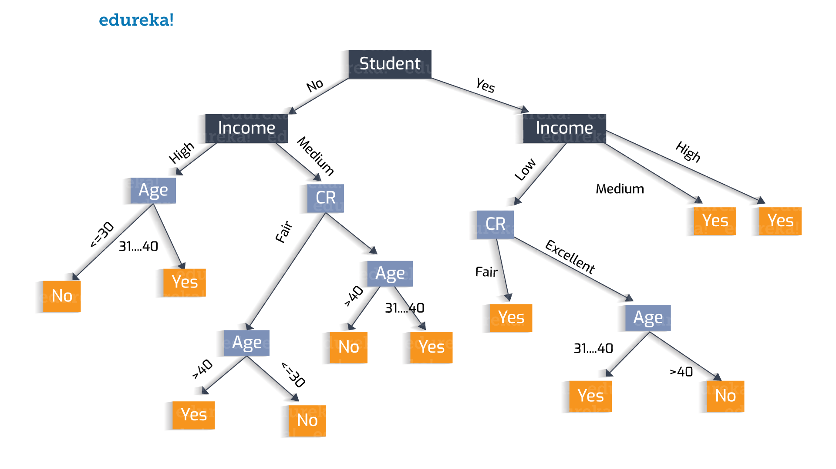
决策树 Decision Tree

Slide 5
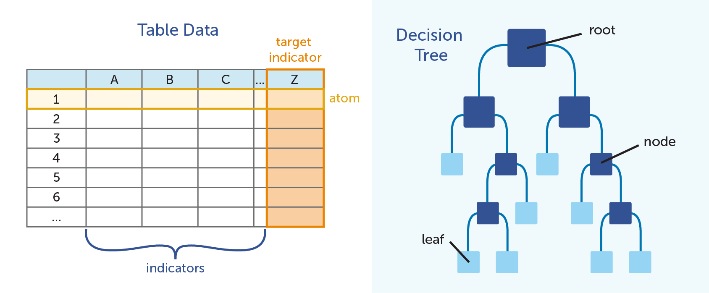
决策树 Decision Tree

Slide 6
决策树 Decision Tree
每次选择一个最重要的变量
选择一个合适的切点，把数据分裂成两部分
在分裂后的子数据上继续选择变量和切点
反复分裂数据
直到子数据行数太少，或者分裂次数超过预设

Slide 7
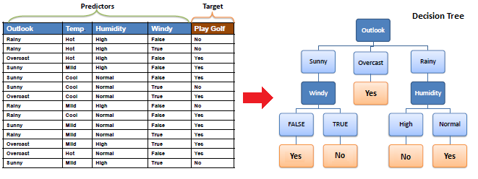
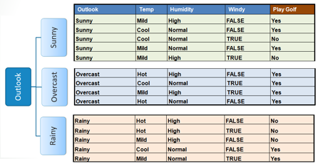
决策树 Decision Tree

Slide 8
分裂变量和分裂点选取原则
定义一个分裂收益
尝试所有变量和候选切点
选取最佳变量和切点，使得分裂收益最大化

Slide 9
分裂收益
回归问题：
Square_Loss=sum((y1[i]-m1)^2)+sum((y2[i]-m2)^2)
Gain=sum_y1*sum_y1/n_y1+ sum_y2*sum_y2/n_y2
分类问题
Gini Index
Entropy

Slide 10
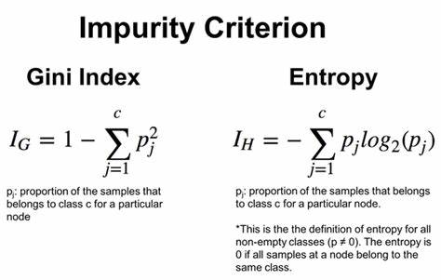
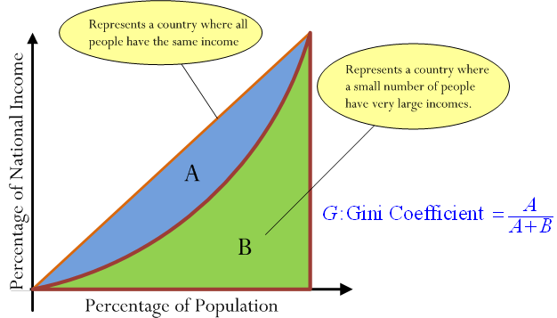
分类收益
据说两个基尼指数是有联系的。。。

Slide 11
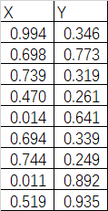
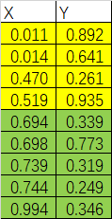
选择阈值
把每个变量带着Y一起从小到大排序
把每个样本都当成潜在切点，一个个尝试，把收益记录下来
选择最优切点和变量
sumy1
排序
sumy2

Slide 12
反复分裂样本
采用递归算法
Split(data){
If(data.size<M or depth>D) return average
Choose cutoff
Data1<cutoff, Data2>=cutoff
Split(data1)
Split(data2)
}

Slide 13
递归算法
递归=自己调用自己
定义一个简单的终点
如果不是终点，就做一点点简单的小事情
剩下的事情推给明天的自己做
明天的自己推给后天的自己做。。。
剩下的事情推给大儿子和小儿子做
大儿子推给大孙子，小儿子推给小孙子。。。
愚公移山

Slide 14
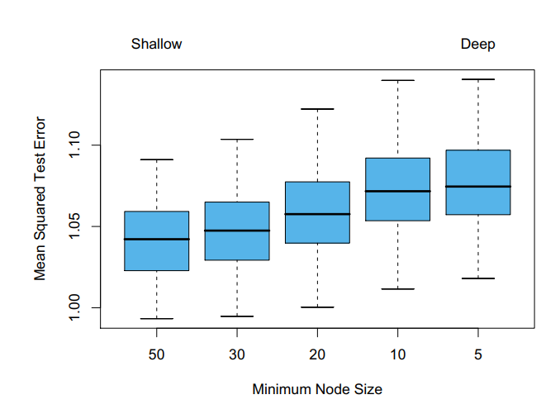
叶子大小适中即可

Slide 15
决策树评价
1959 年就发明了，地位类似线性回归
速度很快，可以处理千万级数据
为非线性模型，比线性回归准确些，但没有现代方法准确
不稳定，数据轻微扰动，树形就会改变
有一定的可解释性和可视化效果，适合人类理解

Slide 16
随机森林
从多个方面改进决策树
多棵树bagging
提高稳定性，提升准确度
随机子空间法
减少计算量，增加树之间的独立性

Slide 17
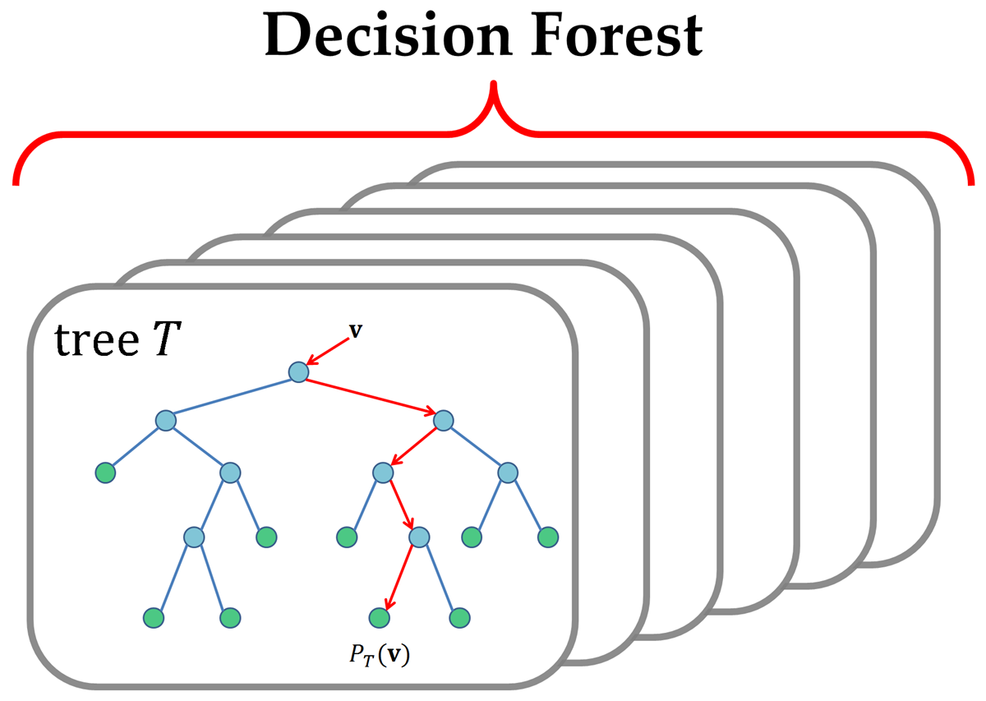
随机森林：多棵树bagging

Slide 18
随机森林：多棵树bagging
通过booststrap重新采样N个样本
在重抽样的样本上建立模型
在预测样本上用多棵进行预测，结果求平均
顺带在包外样本上得到包外估计

Slide 19
随机子空间法
在分裂节点的时候，不尝试所有变量，而是尝试指定数量个变量
优点：
很显然，速度变快了
适当的mtry还能提高准确度
为什么限制了每棵树的优化程度，反而提高准确度呢？

Slide 20
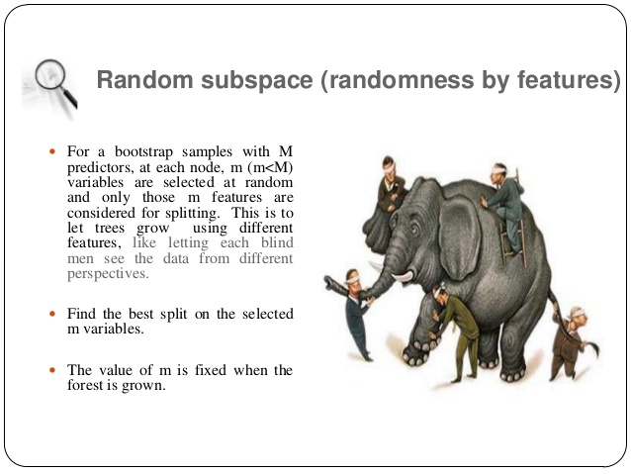
盲人摸象：专家逼近真理
我们嘲笑盲人摸象，
可是当代的专家学者何尝不是在盲人摸象呢？
盲人专家摸到的部分真理也是真理的一部分。
以前我觉得我就是真理，后来才明白大家都是真理，所以虚心接受一切有益意见。

Slide 21

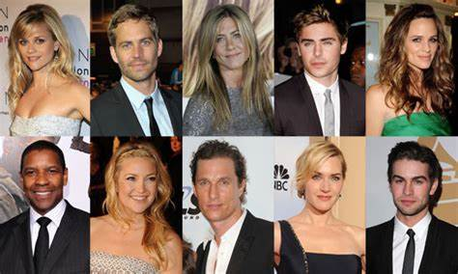
多样性：力量的来源

Slide 22

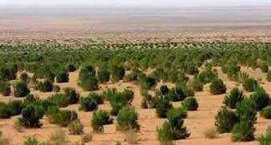
多样性：力量的来源

Slide 23
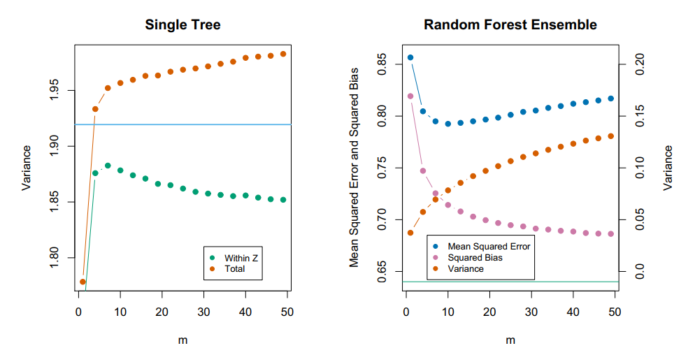
Mtry和variance-bias tradeoff

Slide 24
extraTree*
进一步限制每棵树的优化程度
连切点也是预先定好的几个
只比较有限个切点之间的收益，选一个相对好的即可
速度极快
准确度进一步提高
成为默认的随机森林算法

Slide 25
包外估计
随机森林在计算的时候顺带计算了包外估计
这是随机森林不同于其他算法的重要优势
非常方便调参，还有一些好的用途
使用随机森林包外估计来进行非线性相关性检验
计算当前X和Y之间的包外错误率
把Y随机打乱1000次，计算包外错误率
如果真实的包外错误率<95%随机包外错误率，我们就认为X和Y的确有关

Slide 26
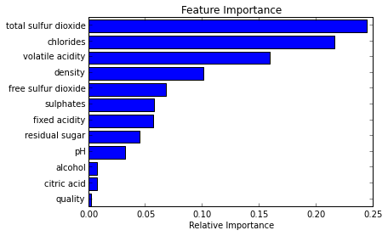
变量重要性
随机森林提供单变量重要性度量
可以帮助特征选择(feature selection)
原理是把某个变量在样本中打乱，看预测准确下降多少

Slide 27
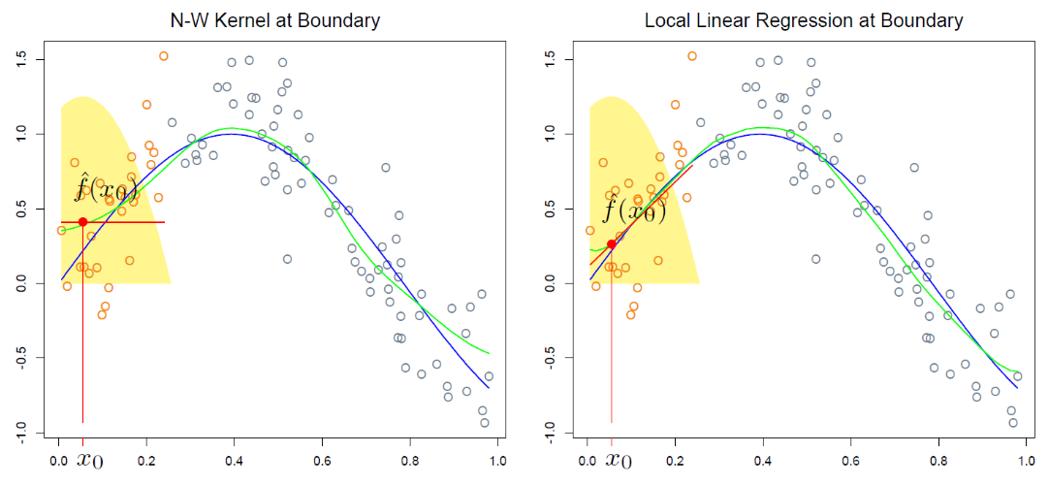
随机森林一个小缺点
边界偏差，凡是求平均的方法，在边界上都有偏差
这就是以后讲的xgboost优于随机森林的原因
但是我们可以做些改进：UltraForest

Slide 28
UltraForest
原创的RandomForest改进版本
采用out-of-bag boosting
目前最强，优于xgboost，未公开发表

Slide 29
倾斜随机森林
随机森林采用单变量切点分割样本
可以采用多变量切点：w1*x1+w2*x2>T
UltraForest可以采用倾斜切点，也可以采用单变量切点。
单变量切割更快，双变量倾斜切割更准确些。

Slide 30
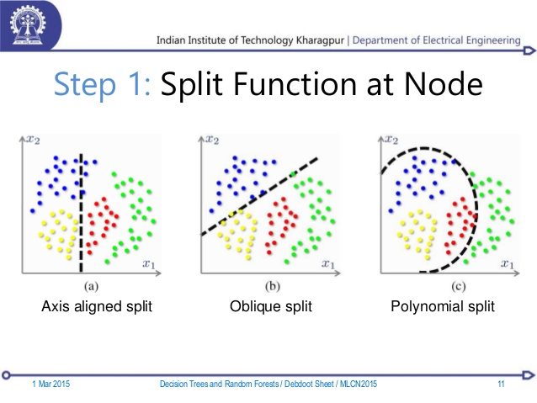
倾斜分割和多项式分割

Slide 31
随机森林与K-NN关系
随机森林其实也是把当前样本引向几个邻居
所以随机森林是铺向邻居的道路
随机森林本质上是k-NN的现代版本，正如神经网络是线性回归的现代版本。
因此随机森林受限于边界就可以理解了

Slide 32
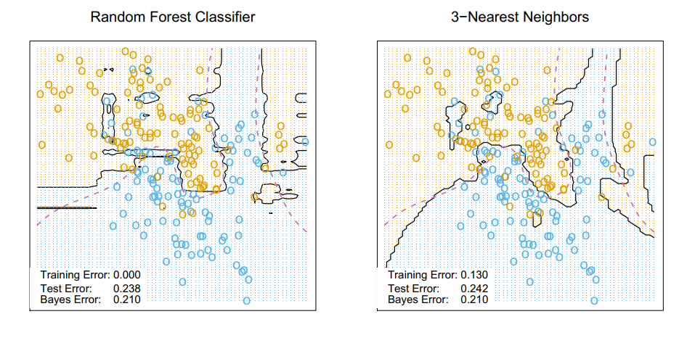
随机森林和k-NN的决策边界

Slide 33
谢谢

